Slide 1
Sluneční magnetismus I
Sluneční fyzika LS 2019/2020

Slide 2
Sluneční cyklus
Hlavní cyklus – 11 let
Objev – Heinrich Schwabe (1834)
Hale – 22 let, složený ze dvou 11letých
7,5 – 16 let (11,2 je střední délka trvání)
V počtu slunečních skvrn, jejich ploše, mohutnosti erupcí, ...
Od ~1760 číslovány, v současnosti jsme v minimu mezi 24. a 25. cyklem

Slide 3
Hlavní projevy 11- (22-) letého cyklu
Mění se počet a mohutnost aktivních jevů
Lokalizované aktivní jevy migrují k rovníku
Polarita vedoucích skupin skvrn a globálního magnetického pole se cyklus od cyklu mění
Magnetické pole se zesiluje a zase „rozpouští“ periodicky
Operuje jakýsi typ dynama

Slide 4
Sluneční dynamo: projevy (1)

Slide 5
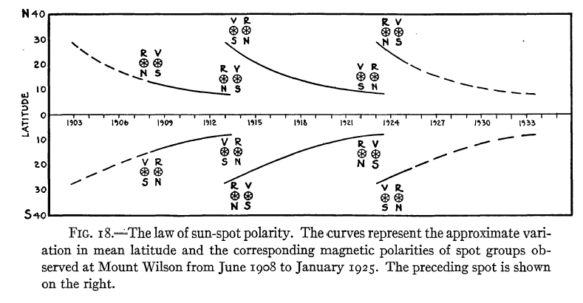
Sluneční dynamo: projevy (2)

Slide 6
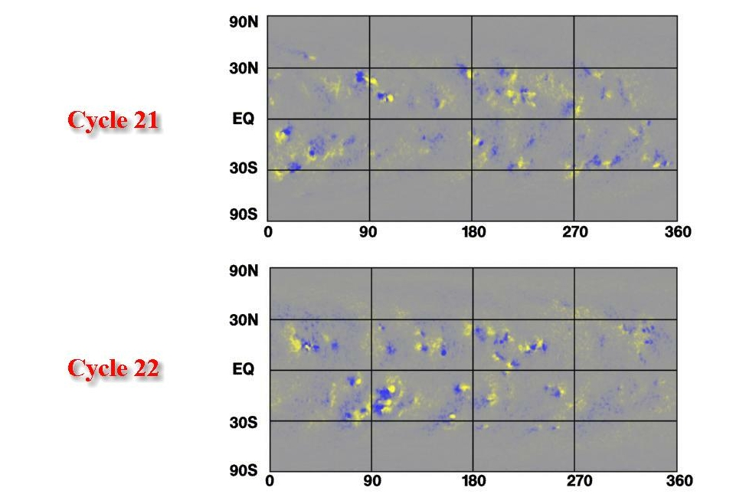
Sluneční dynamo: projevy (3)

Slide 7
Sluneční dynamo: projevy (5)

Slide 8
Sluneční dynamo: projevy (5)

Slide 9
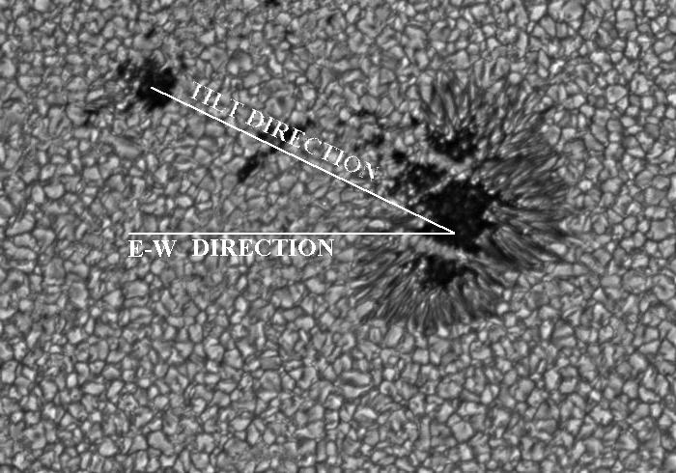
Joyův zákon
Rozvinuté bipolární skupiny jsou skloněné (otočené) vůči rovnoběžkám

Slide 10
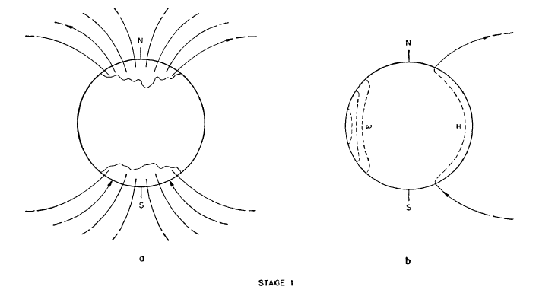
Babcockovo dynamo (1)

Slide 11
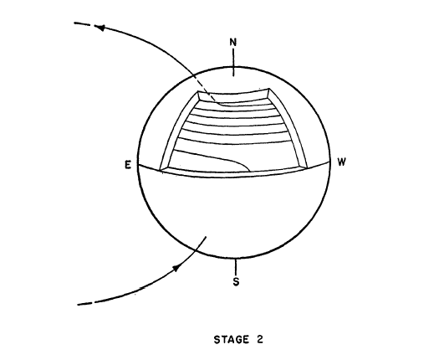
Babcockovo dynamo (2)
Akce diferenciální rotace (Ω efekt) mění poloidální pole na toroidální – pole je v plazmatu zmrzlé

Slide 12
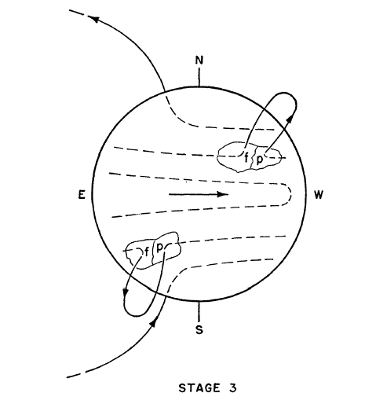
Babcockovo dynamo (3)
Magnetické trubice vzplývají a formují aktivní oblasti
Joyův zákon – pole nejsou čistě toriodální, ale mají svoji poloidální složku, která je opačná proti původnímu globálnímu poloidálnímu poli

Slide 13
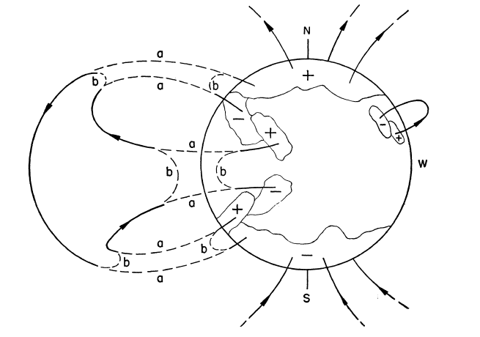
Babcockovo dynamo (4)
Pole v aktivních oblastech interaguje s globálním polem a přepojuje se v koróně. Značná část pole anihiluje, formuje se globálně opačná polarita, která je převážně poloidální

Slide 14
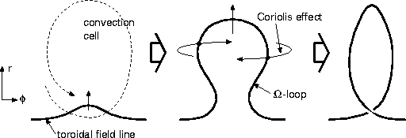
α a Ω efekt
Ω
α

Slide 15
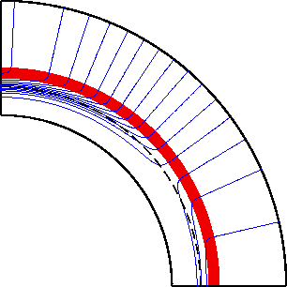
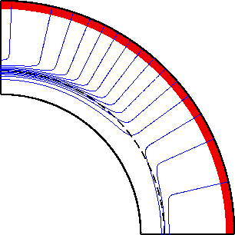
Babcockovo-Leightonovo dynamo
Operuje v přípovrchových vrstvách
Klasické dynamo: oba efekty operují v hloubce, zřejmě na dně konvektivní zóny
B-L dynamo: α-efekt se vyskytuje v přípovrchových vrstvách, oba efekty jsou prostorově odděleny
Potřebuje (!) bipolární magnetické oblasti

Slide 16
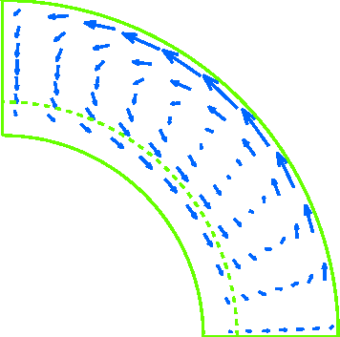
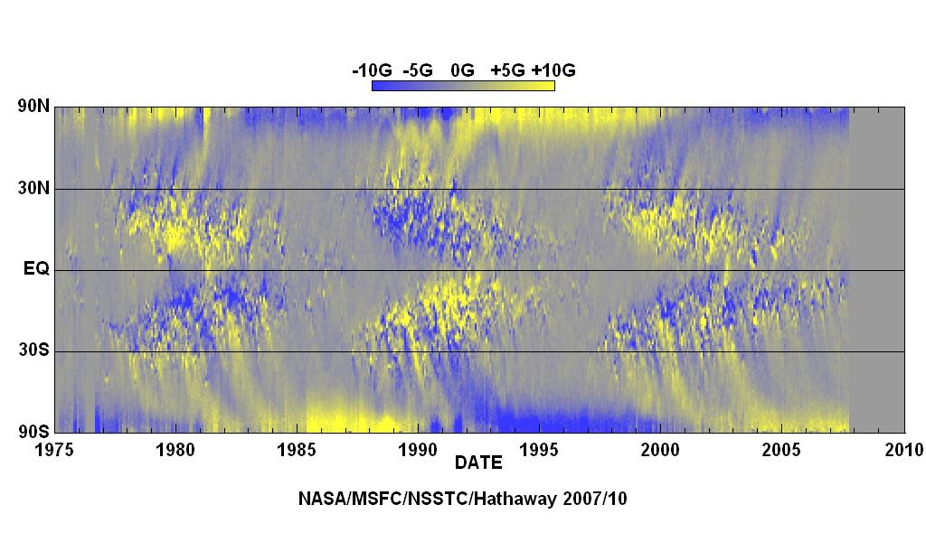
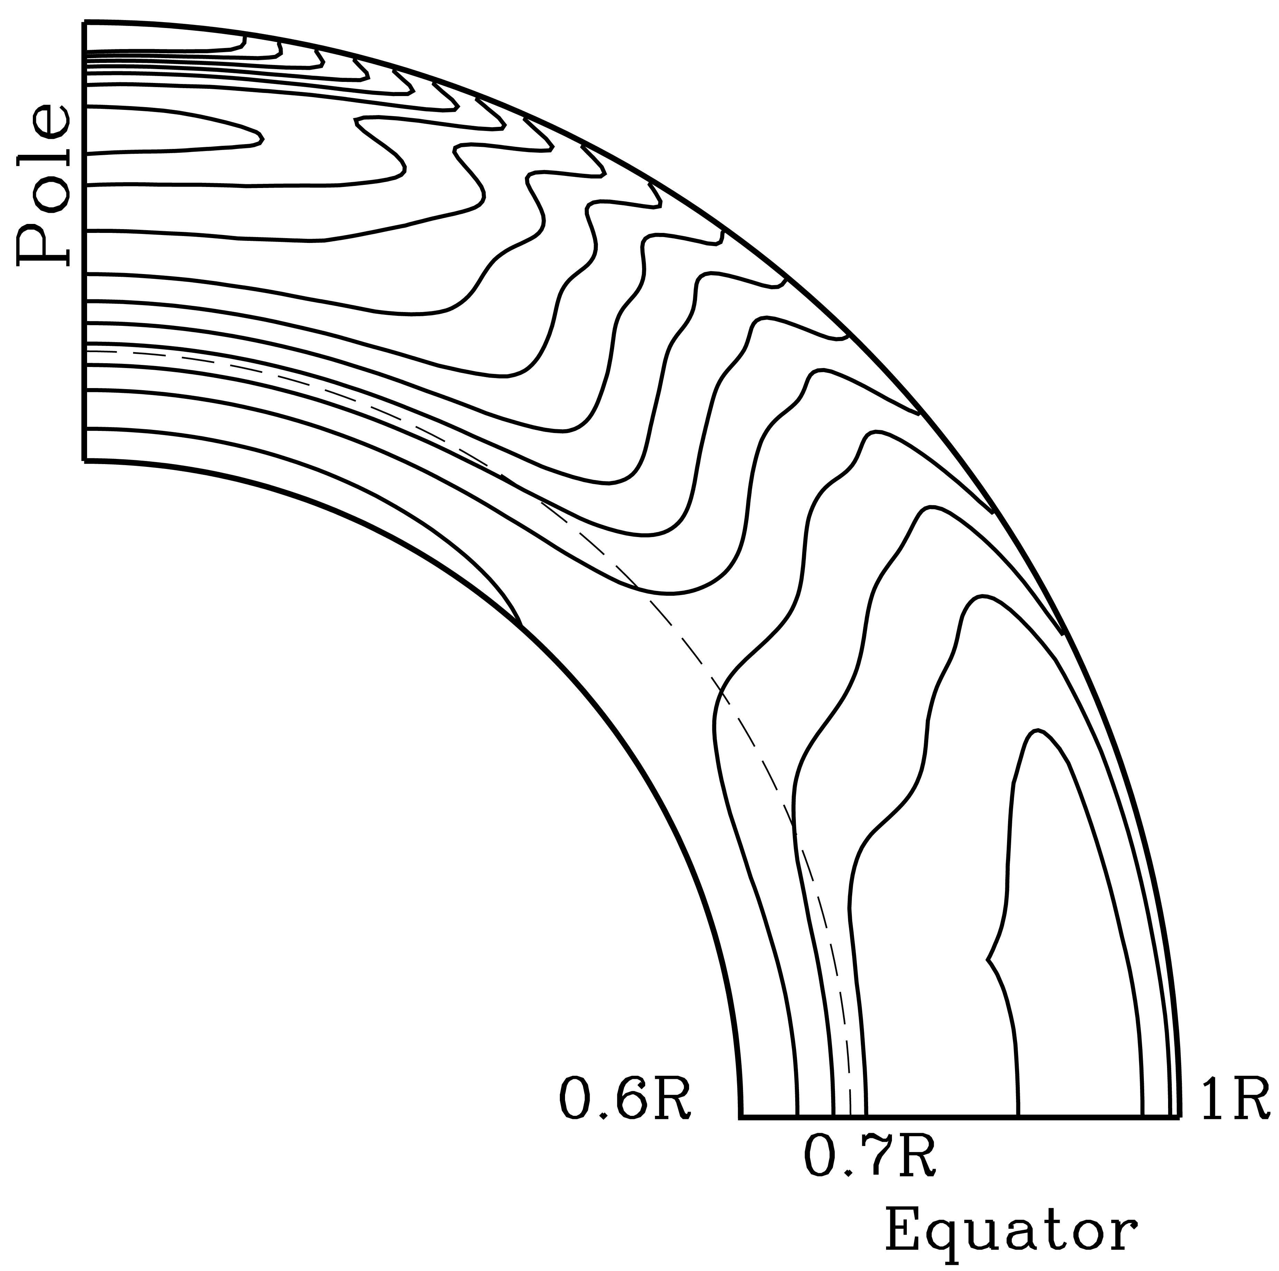
Role meridionálního toku
Důležitý při odnosu následné (trailing) polarity k pólu, podepisuje se na změně celkové polarity

Slide 17
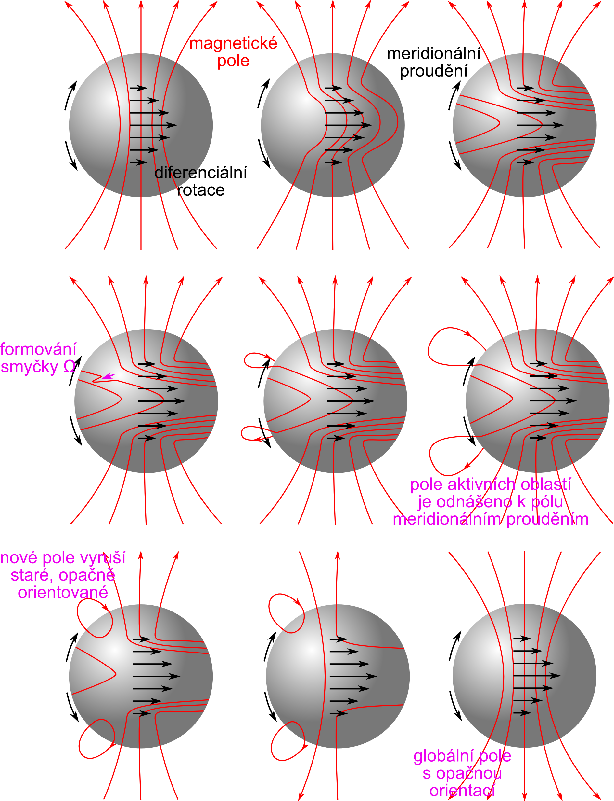
αa ω slunečního cyklu

Slide 18
αa ω slunečního cyklu

Slide 19
Babcockovo-Leightonovo dynamo
Produkuje:
Délku cyklu 22 let (viz dále)
Fázový posun mezi k rovníku migrujícím toroidálním polem a k pólu migrujícím poloidálním polem
10-100 kG toroidální pole na dně konvektivní zóny (nutné pro formaci skvrn ve správných šířkách)
Polární pole ~ 10 G
Slabá antikorelace mezi amplitudou a délkou cyklu
Asymetrie jako interakce dipólu a kvadrupólu
Neprodukuje:
Není samovybuzené, čili po velkých minimech by se už nenastartovalo (možná existence dalších efektů), vyžaduje primordinální pole, které jen přerozděluje a zesiluje v cyklu

Slide 20
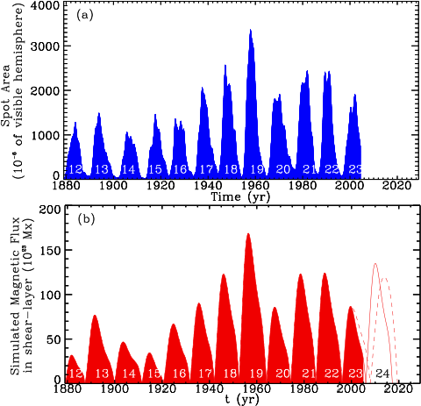
Moderní dynamo
Numerické simulace
Flux-transport (meridional flow dominated) × difussion-dominated
Předpovědi
Nedůležité pro fyziku
Důležité pro aplikace
NASA
Elektronika
Rozvody
Kosmické počasí

Slide 21
Proč 11 let?
Tři procesy: zesílení pole, jeho vynoření a transport k pólům
Zesílení pole (Ω-efekt): charakteristická škála 5-8 let
Vynořování pole: charakteristická škála 1 rok
Rozptyl pole difúzí a odnos meridionálním proudem k pólům: charakteristická škála 3 roky
Celkem (5-8) + 1 + 3 = (9-12) let
Čili nastaveno: vlastní diferenciální rotací Slunce, gravitací Slunce, povrchovou difuzivitou a velikostí povrchu
Jde o půlcyklus, tedy celkový cyklus dvojnásobný

